Slide 1

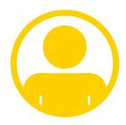

搜尋系統架構圖
精確搜尋
模糊搜尋
爬蟲程式
分析查詢
資料正規化
進行檢索
搜尋
分析排序
大數據資料庫
展示
NLP model

